Slide 1

Projet SMB214 2016
Nom de l’auditeur: Alaa Walid DAYRI
Lien GitHub: https://github.com/adeiry/RFID

Slide 2
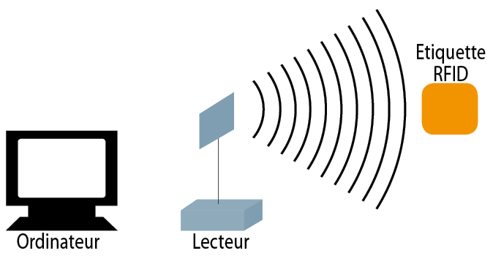
La technologie RFID

Slide 3
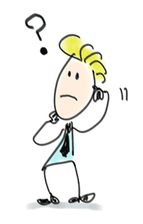
RFID Qu’est ce que c’est ?

Slide 4
RFID
Radio
Identification
Frequency
C’est une technologie permettant d’échanger les données par radio fréquence avec des objets à distance, dans le but de les identifier, de les tracer, de les localiser, d’y enregistrer des informations.

